Slide 1
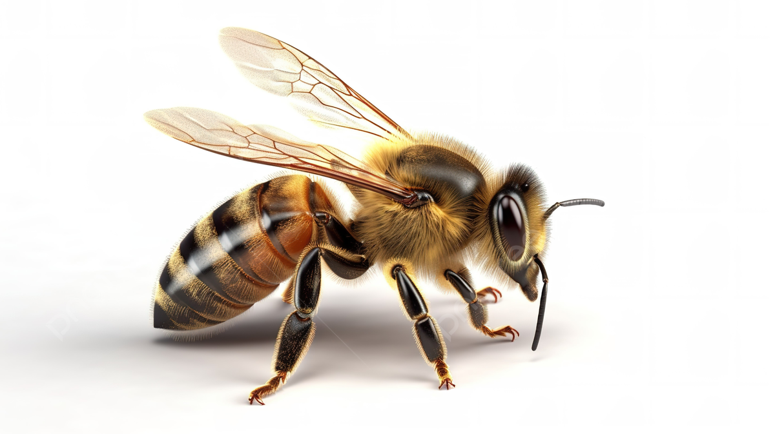
Bee project
Javier Pozo Monsalve
Ingeniería Matemática

Slide 2
El problema
Nos encontramos con un dataset de imágenes de +7000 avispas/abejas.
3 Tipos de modelos:
CNN clasificación binaria: Avispas/Abejas.
CNN clasificación binaria: Varroa/no
CNN clasificación multiclase: Labor en la colmena.

Slide 3
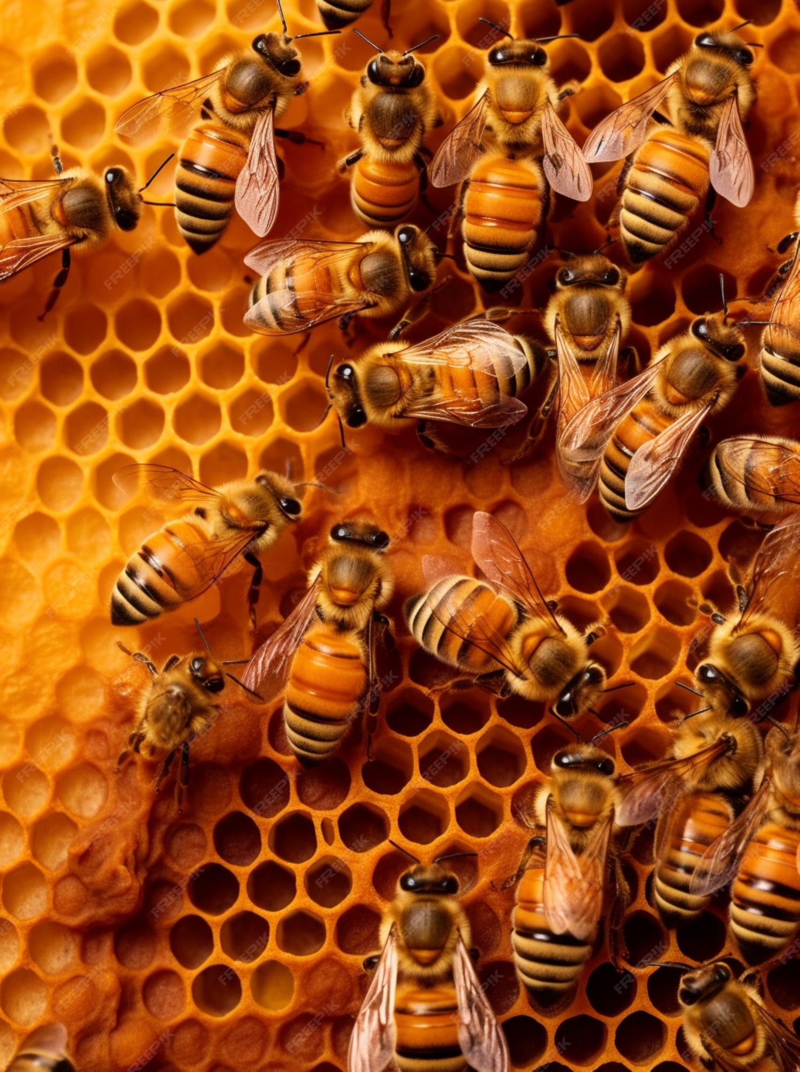
Resolución
Limpieza y preparación de los datos.
Identificar los datos necesarios.
Separación en datos de entreno y labels.
Creación del modelo.

Slide 4
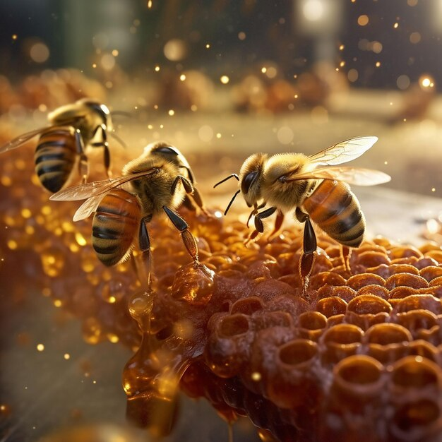
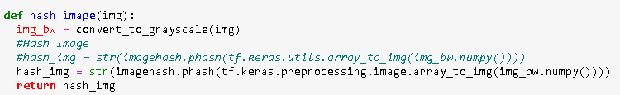
Limpieza y preparación de datos
Análisis del dataset:
Conjunto de vectores de la imagen, labels.
Imágenes duplicadas, Imágenes “corruptas”.
Planteamiento de usar detección de contornos o YOLO.
Normalización de los datos.

Slide 5
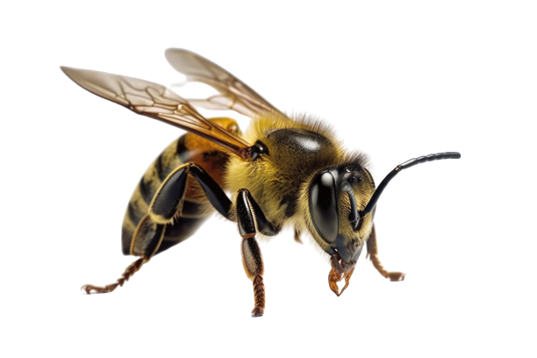
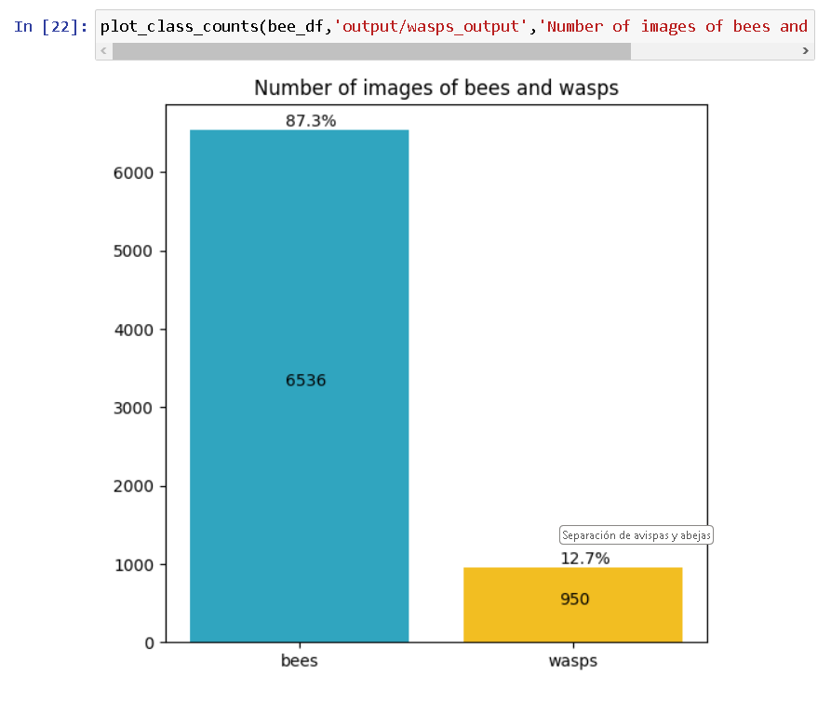
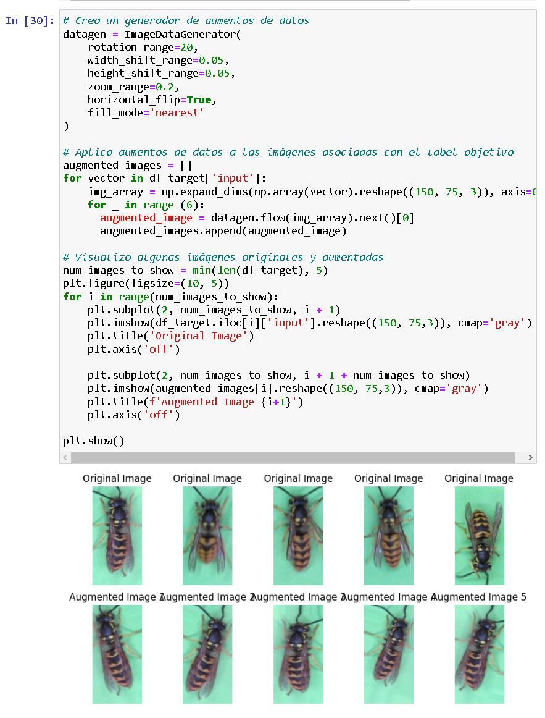
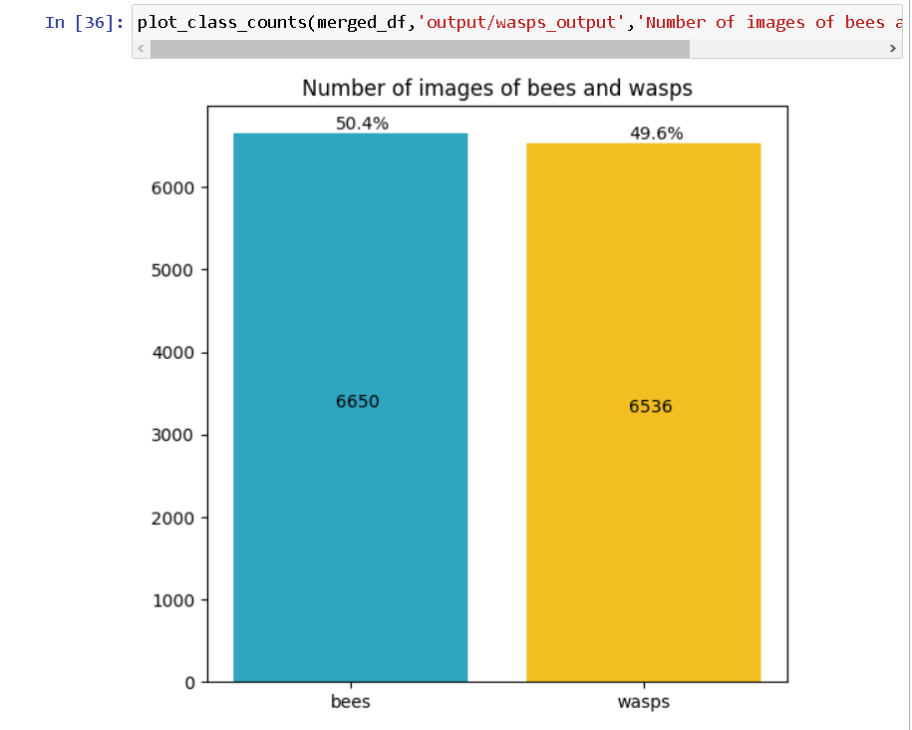
Separación de avispas y abejas
Desbalance de datos
Data Augmentation
Después de data augmentation

Slide 6
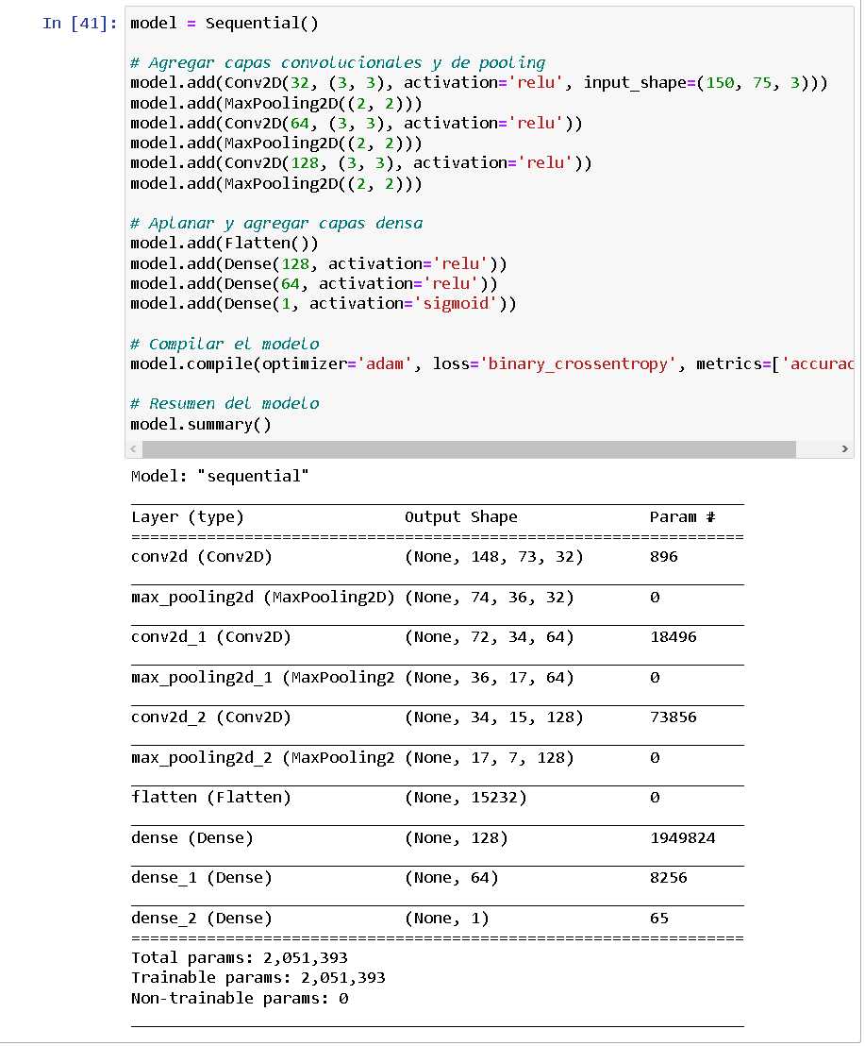
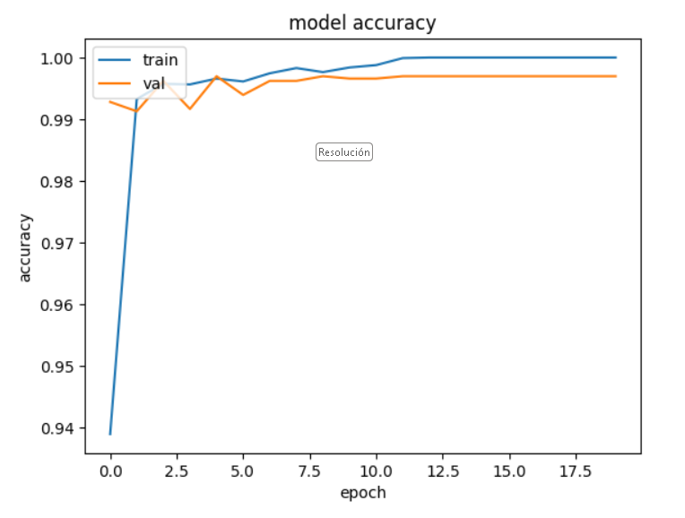
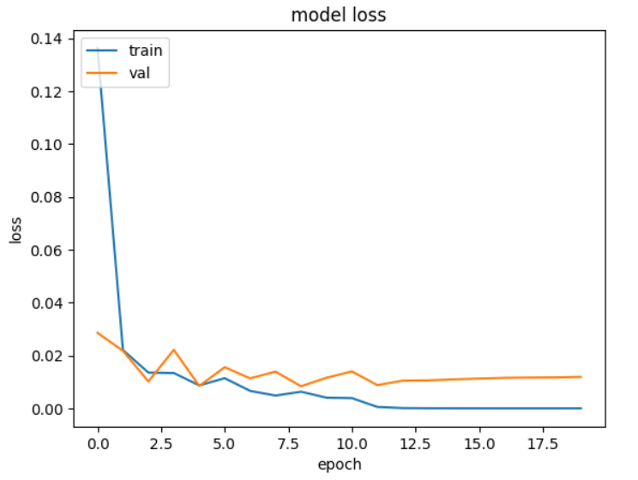
Separación de avispas y abejas (II)

Slide 7
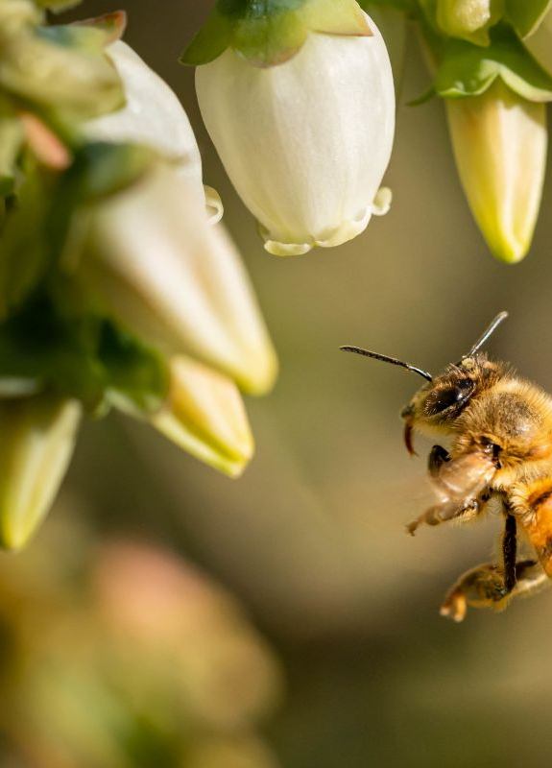
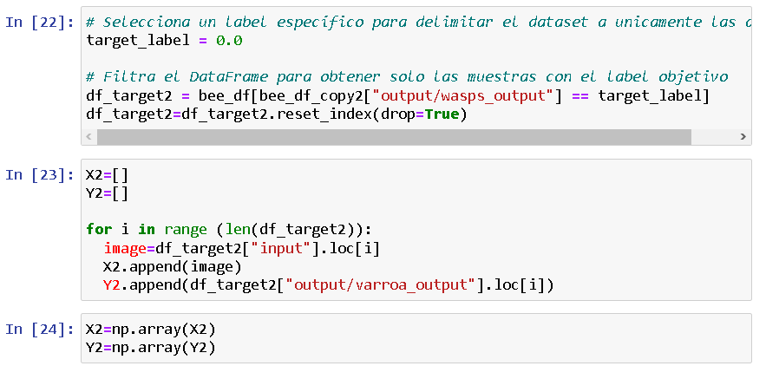
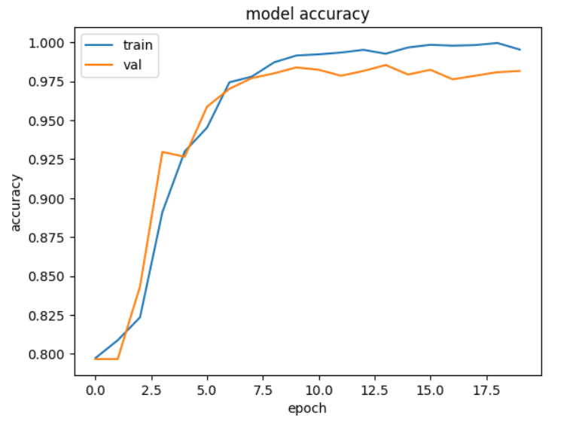
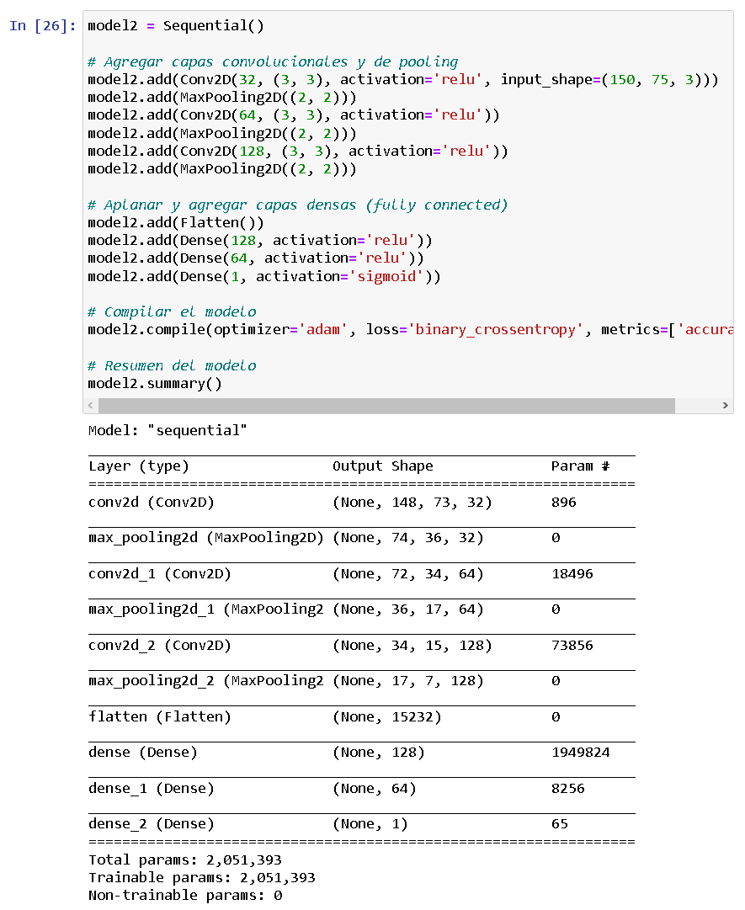
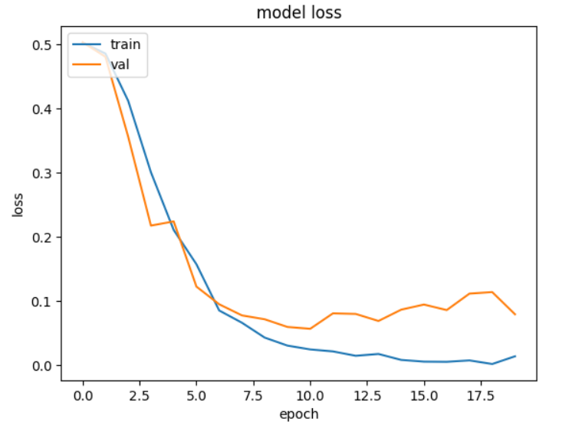
Detección de Varroa

Slide 8
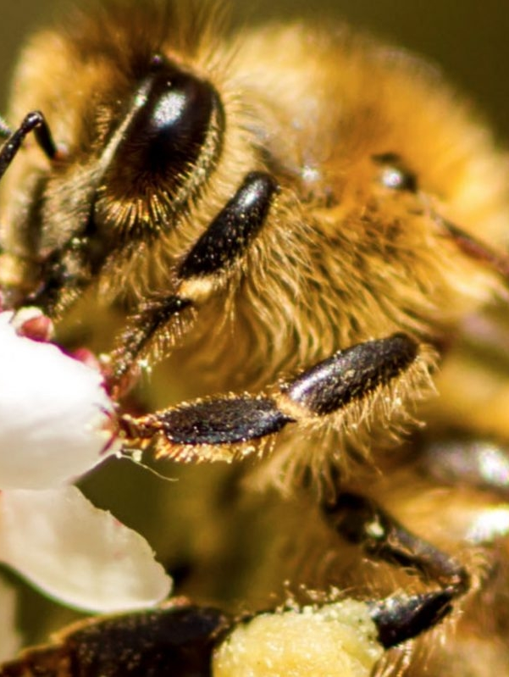
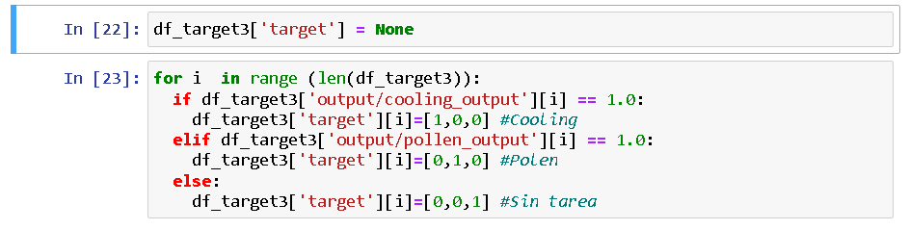
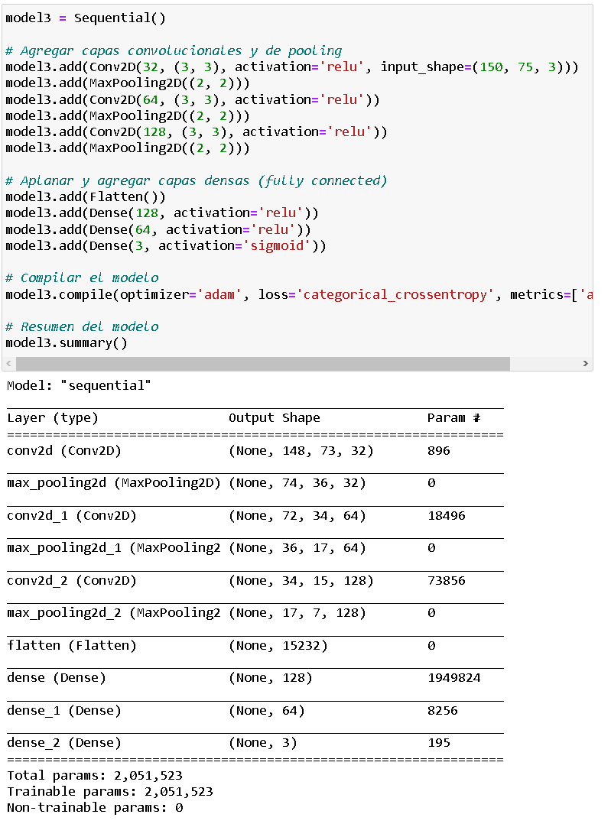
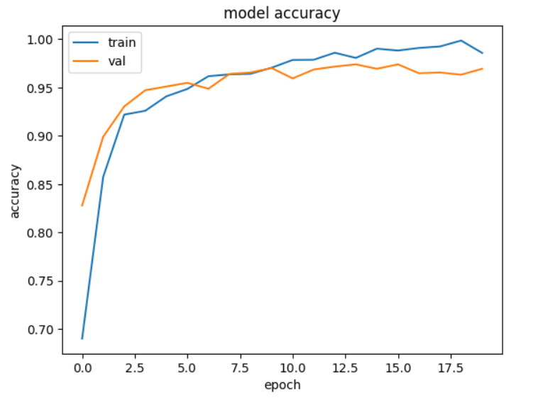
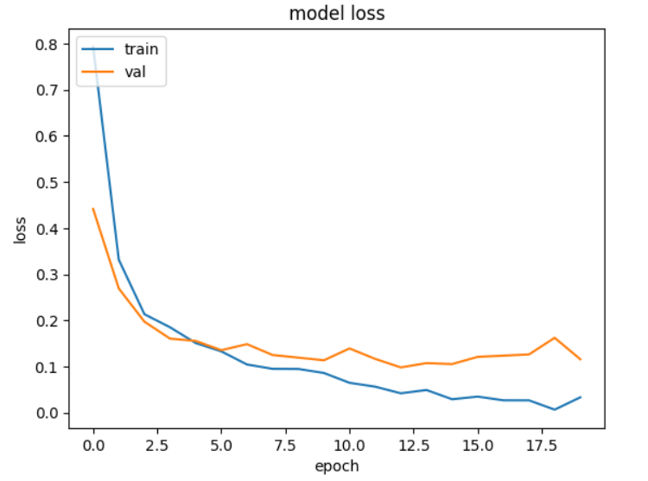
Identificar la tarea que realiza la abeja

Slide 9
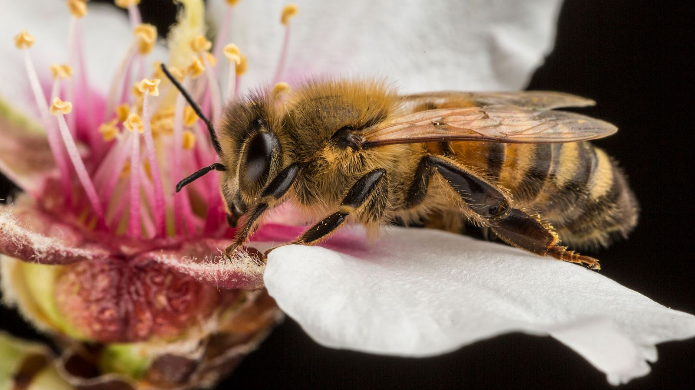
FIN

